Slide 1
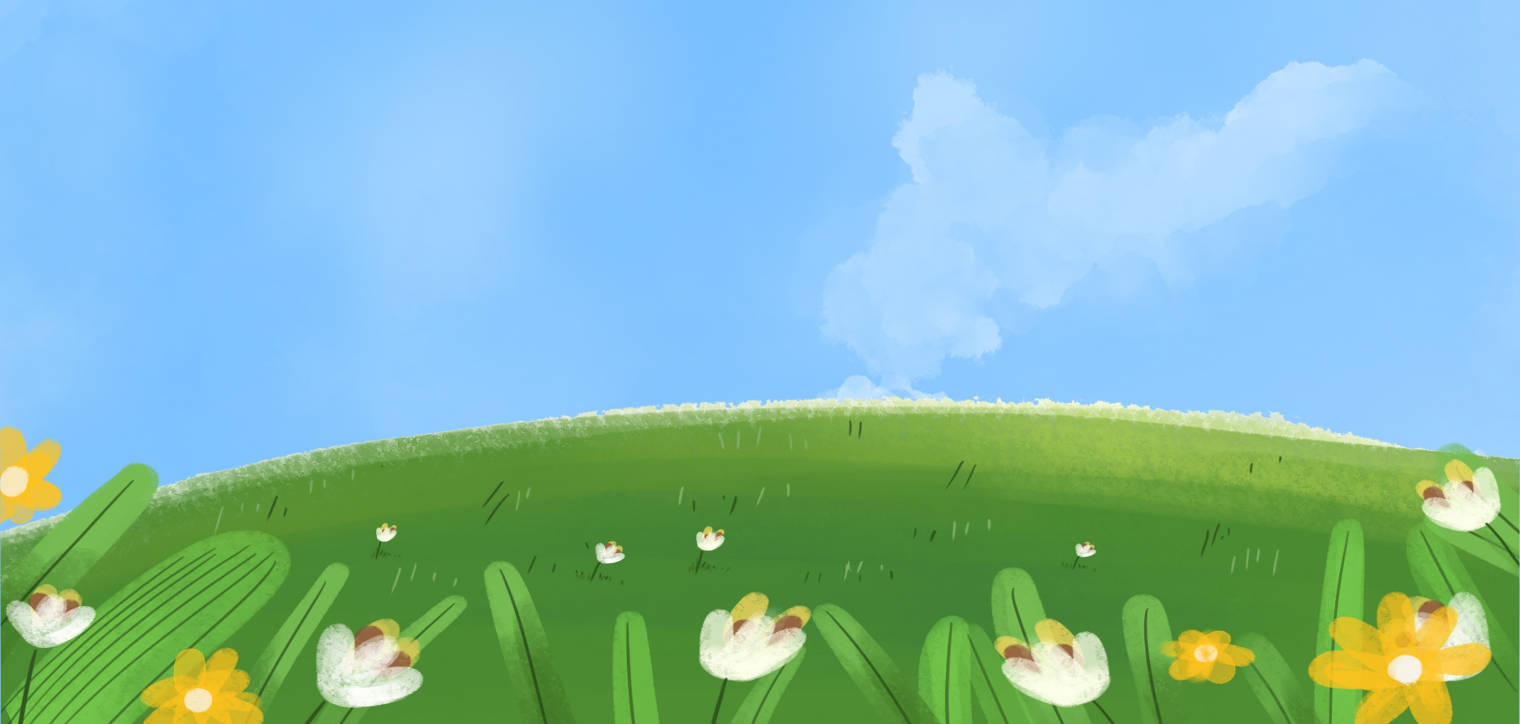
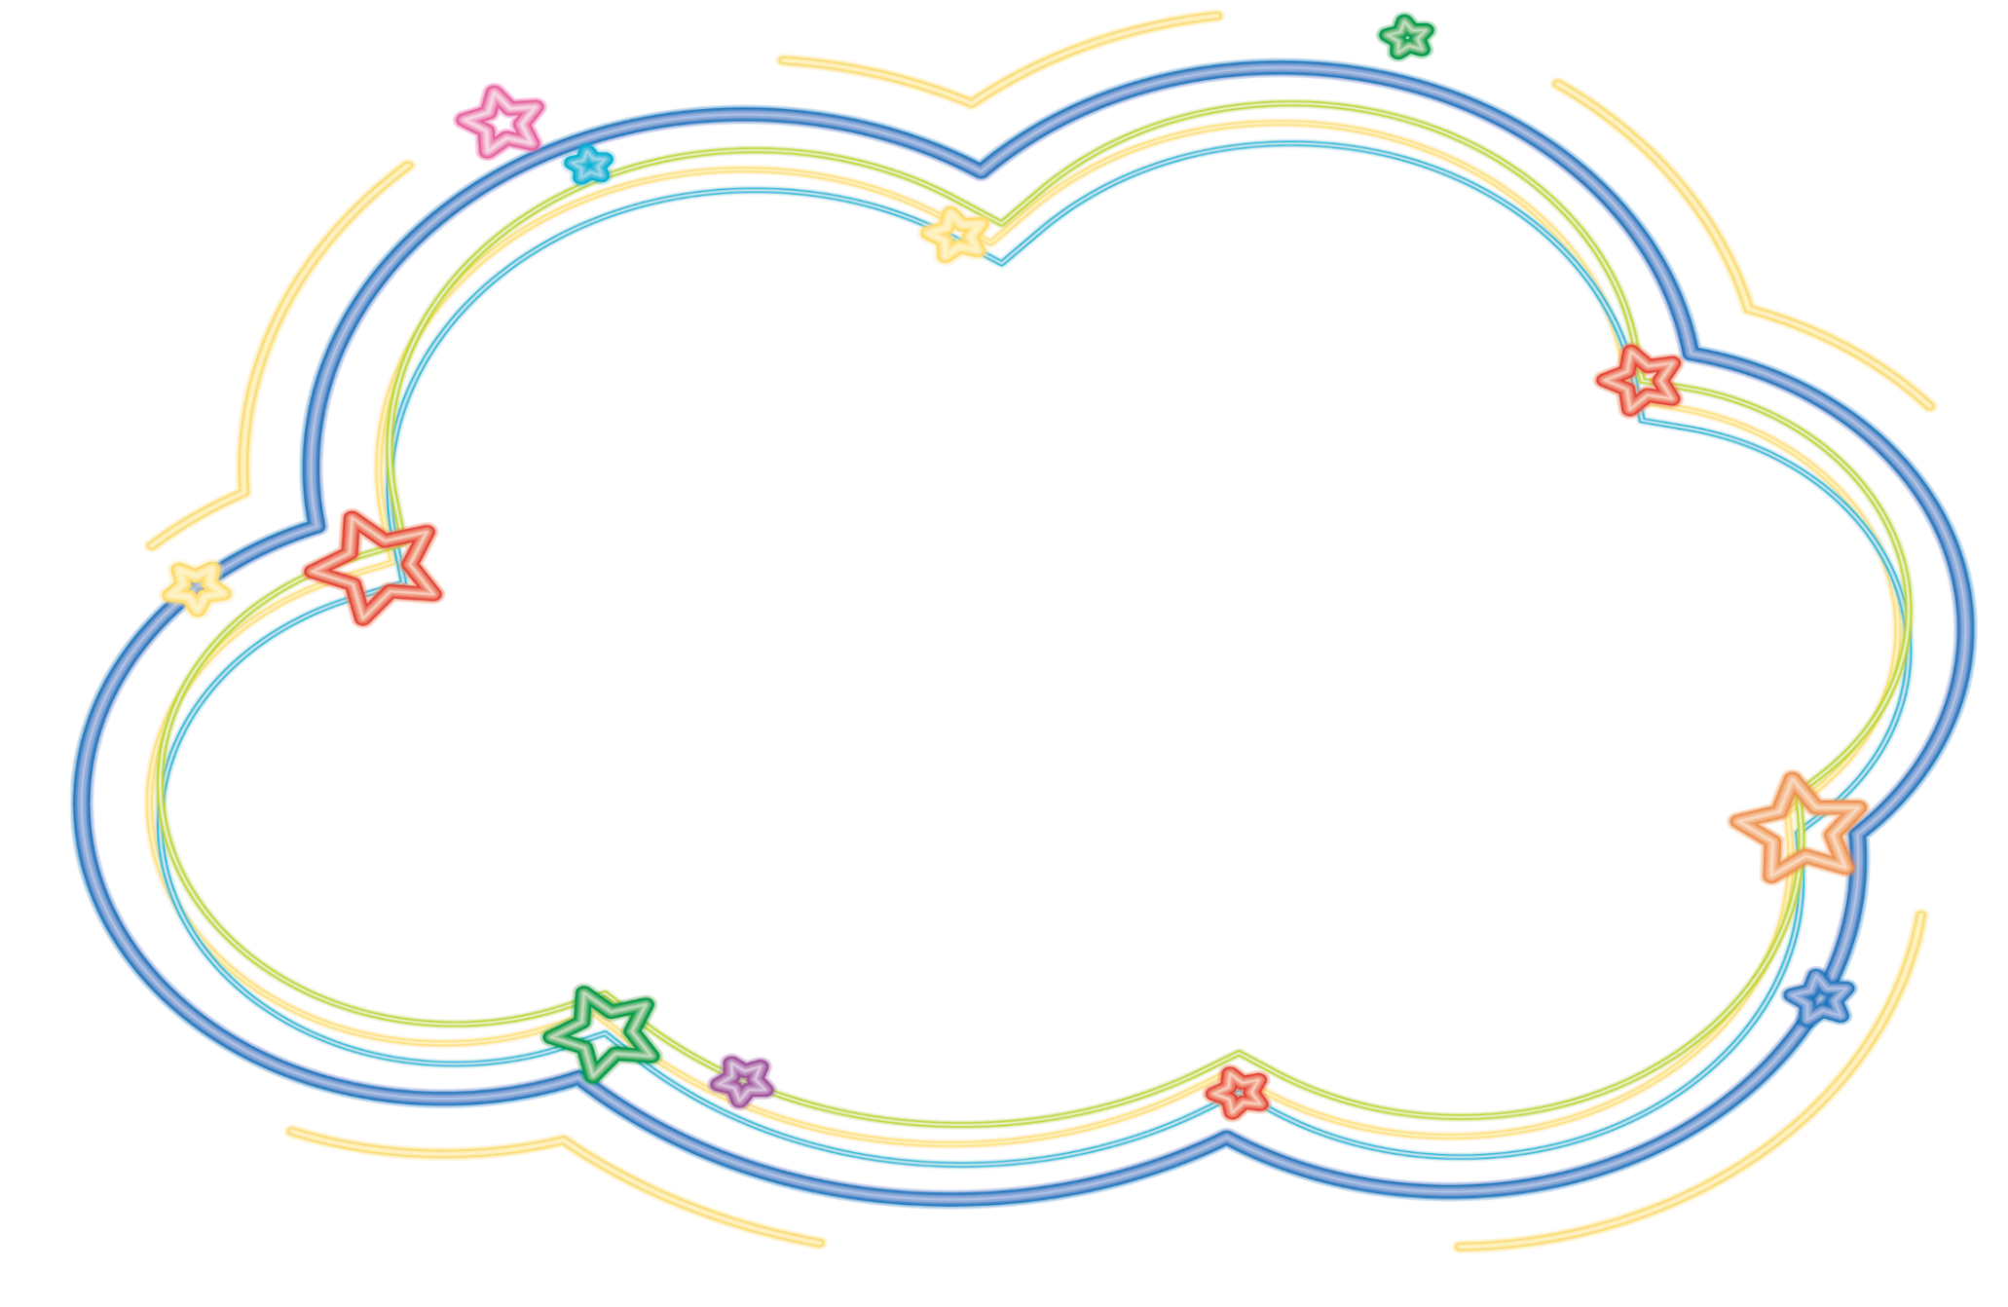





Slide 2



Slide 3
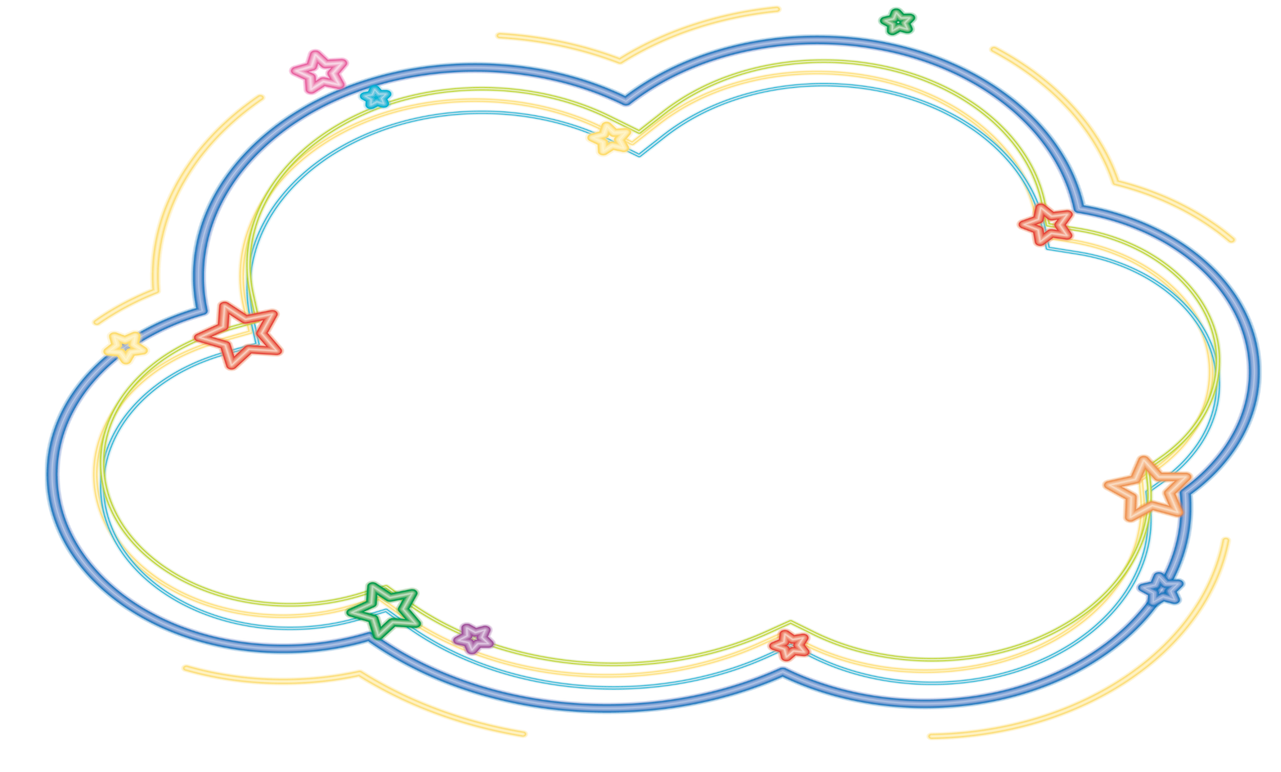





Slide 4


Slide 5









Slide 6
Mình đang trên đường phiêu lưu đến vùng đất thần kì. Nhưng trên đường đi mình gặp rất nhiều chướng ngại vật. Các bạn hãy giải đáp những câu hỏi để loại bỏ các chướng ngại vật đó giúp mình nhé!

Slide 7
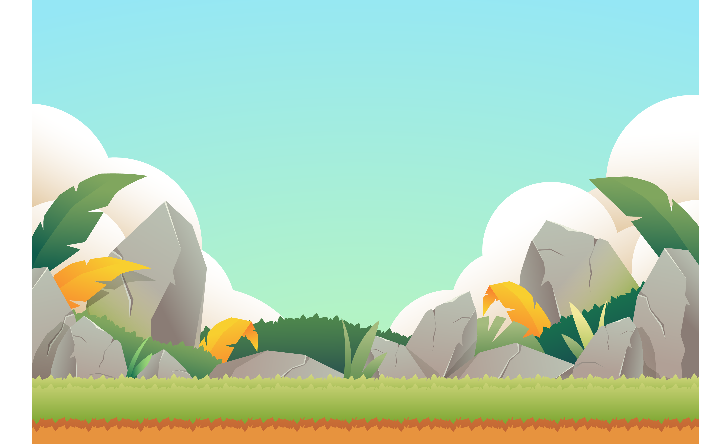



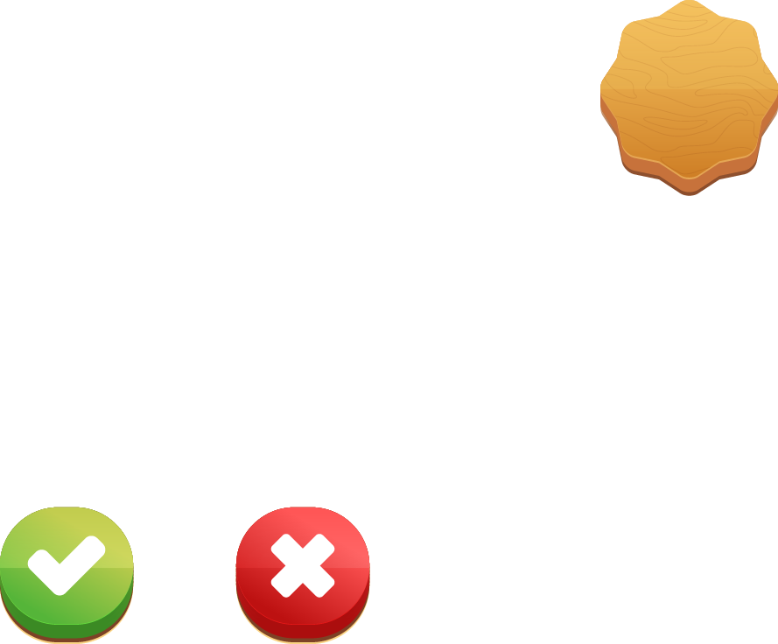



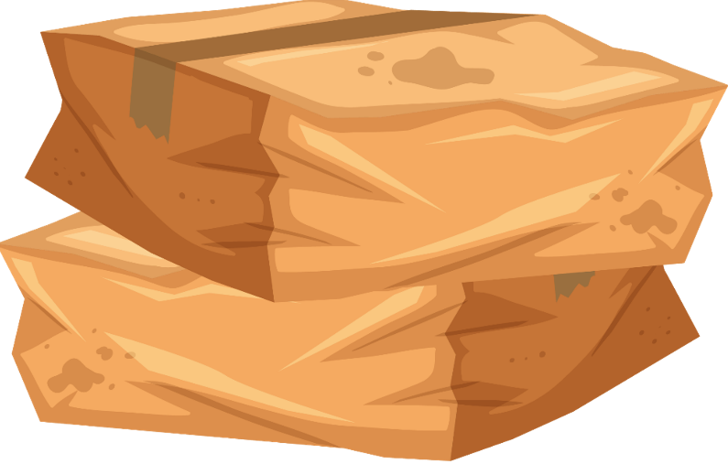
a) Số gồm 8 triệu, 61 nghìn, 4 trăm và 9 đơn vị là:
A
C
861 409
86 149
B
D
8 061 009
8 061 409.

Slide 8
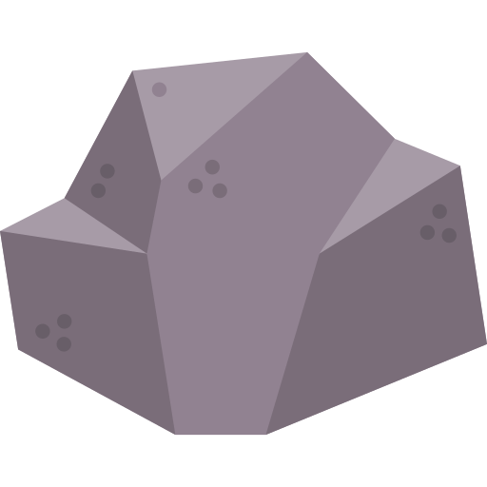




b) Số thập phân 0,005 viết dưới dạng phân số thập phân là:
A
$$\frac{5}{100}$$
C
$$\frac{0,5}{100}$$
B
$$\frac{5}{1 000}$$
D
$$\frac{0,05}{100}$$

Slide 9
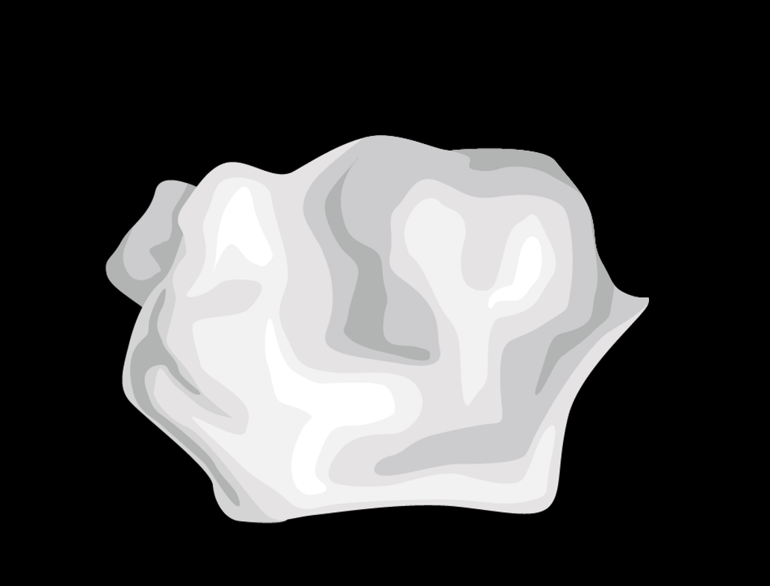
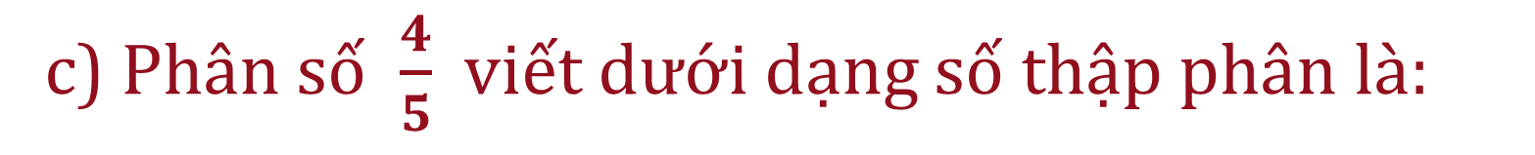
c) Phân số $\frac{4}{5}$ viết dưới dạng số thập phân là:
A
C
4,5
0,45
B
D
8,0
0,8

Slide 10
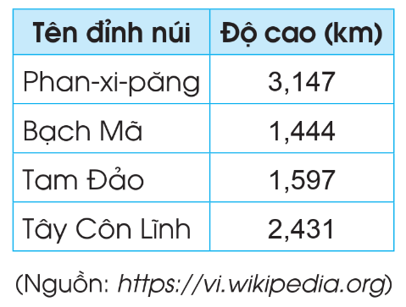
D. Bảng dưới đây cho biết độ cao của một số đỉnh núi ở Việt Nam. Tên các đỉnh núi theo thứ tự từ cao nhất đến thấp nhất là:
A
Tam Đảo; Bạch Mã; Tây Côn Lĩnh; Phan-xi-păng.
C
Phan-xi-păng; Bạch Mã; Tây Côn Lĩnh; Tam Đảo.
B
Tam Đảo; Tây Côn Lĩnh; Bạch Mã; Phan-xi-păng.
D
Phan-xi-păng; Tây Côn Lĩnh; Tam Đảo; Bạch Mã.

Slide 11
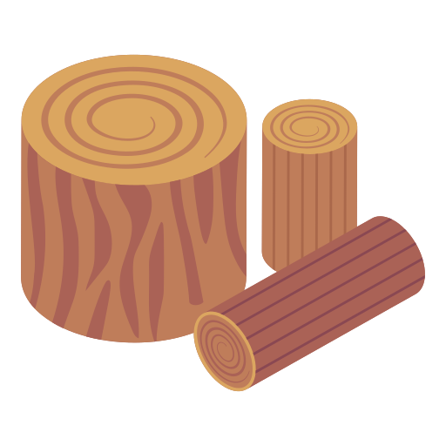
e) Ba quả dưa hấu có cân nặng lần lượt là 1,9 kg; 2,3 kg; 3 kg. Trung bình mỗi quả dưa hấu có cân nặng là:
A
C
2,3 kg.
3,6 kg
B
D
2,4 kg
7,2 kg

Slide 12
g) Một tấm gỗ có dạng hình chữ nhật với chiều dài 3,58 m, chiều rộng 3,5 m. Diện tích tấm gỗ đó là:
A
C
12,503 m².
1,253 m².
B
D
12,53 m².
125,3 m².

Slide 13

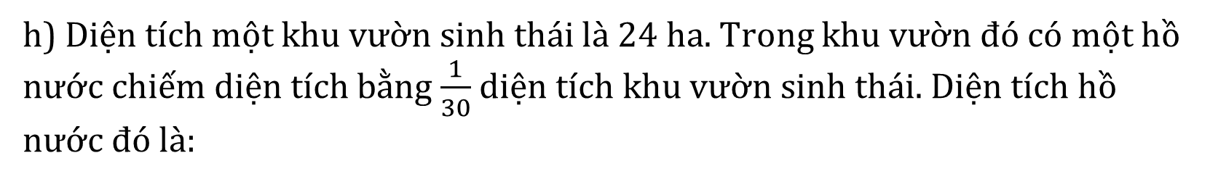
h) Diện tích một khu vườn sinh thái là 24 ha. Trong khu vườn đó có một hồ nước chiếm diện tích bằng $\frac{1}{30}$ diện tích khu vườn sinh thái. Diện tích hồ nước đó là:
A
C
80 m².
8 000 m².
B
D
800 m².
80 000 m².

Slide 14
Mình đã đến nơi rồi!
CẢM ƠN CÁC BẠN RẤT NHIỀU

Slide 15
3. Mua 8 quyển vở hết 64 000 đồng. Mua 6 cái bút hết 102 000 đồng. Hỏi mua 1 quyển vở và 1 cái bút như thế hết bao nhiêu tiền?
Bài giải:
Mua 1 quyển vở hết số tiền là:
64 000 : 8 = 8 000 (đồng)
Mua 1 cái bút hết số tiền là:
102 000 : 6 = 17 000 (đồng)
Đáp số: 8 000 đồng; 17 000 đồng

Slide 16



Slide 17
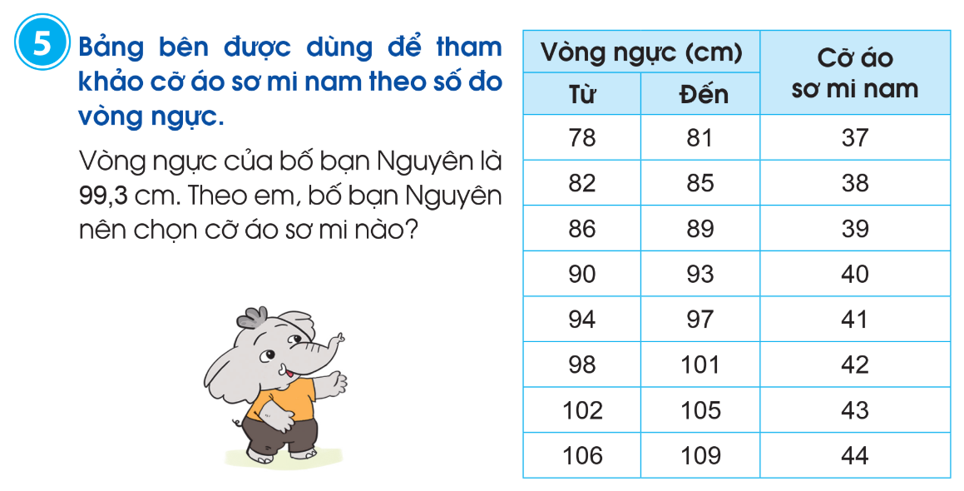
98 < 99,3 < 101
Bố bạn Nguyên nên chọn cỡ áo sơ mi số 42.

Slide 18
CHÚC CÁC EM HỌC TỐT!

